Slide 1
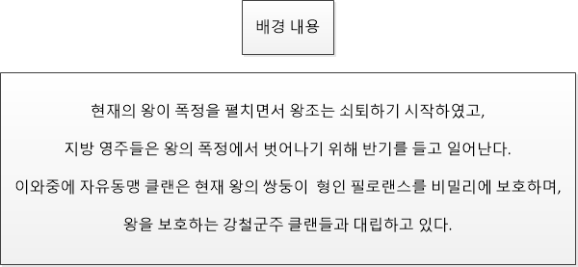
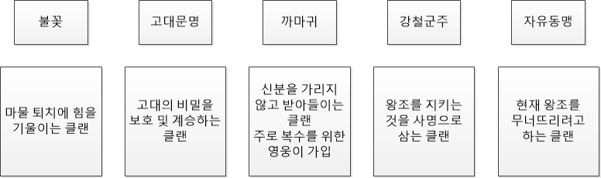
클랜별 성향

Slide 2
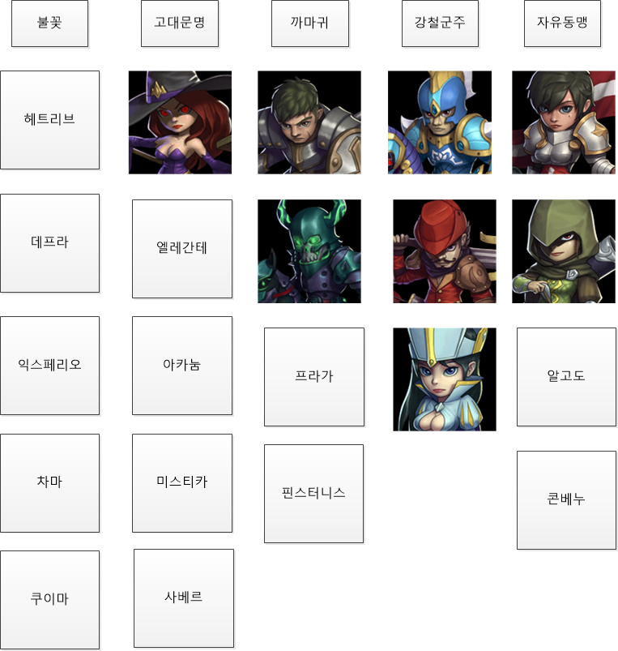
클랜별 영웅 배치도

Slide 3
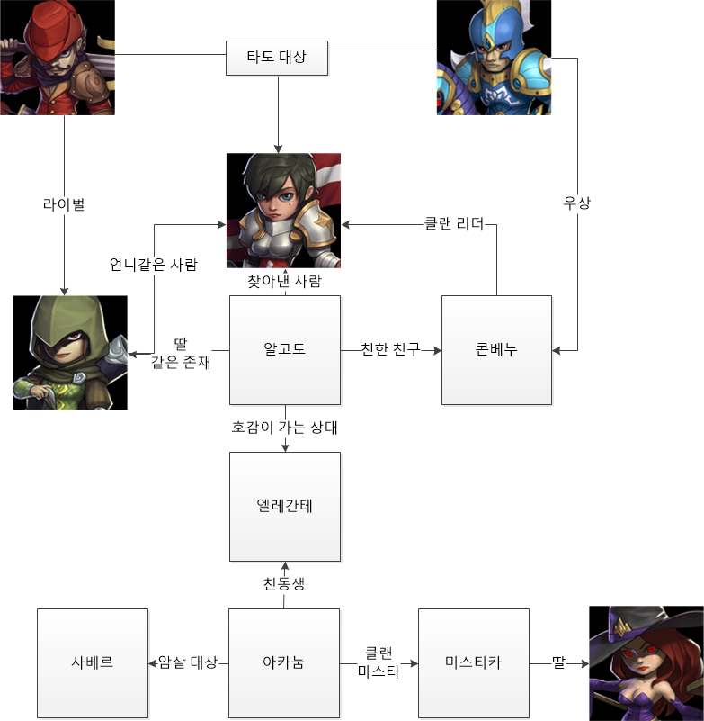
클랜별 영웅 관계도 -1

Slide 4
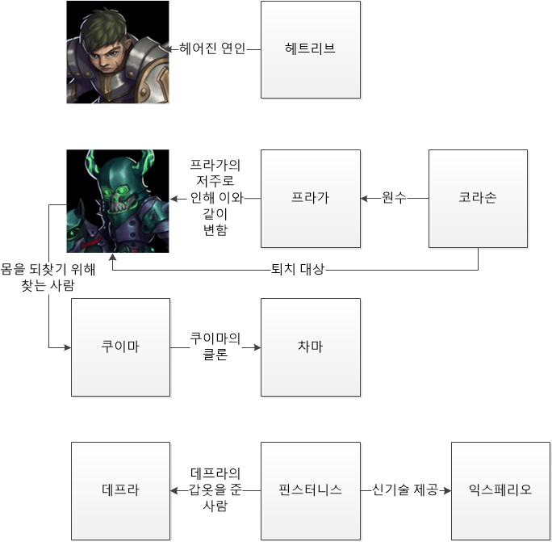
클랜별 영웅 관계도 -2

